Slide 1
TỪ NGỮ ĐỊA PHƯƠNG
Bài 5
Thực hành Tiếng Việt

Slide 2
I.
NHẬN BIẾT TỪ NGỮ ĐỊA PHƯƠNG
U, má, bầm

Slide 3
Từ ngữ địa phương là gì?
Là những từ ngữ riêng biệt được sử dụng ở một số vùng miền khác nhau.

Slide 4
Nguồn gốc của từ ngữ địa phương từ đâu?
Do những nét riêng về điều kiện tự nhiên.
Đặc điểm tâm lí.
Phong tục, tập quán của cư dân địa phương.

Slide 5
Ý nghĩa của từ ngữ địa phương:
Thể hiện tính đa dạng trong ngôn ngữ của một động đồng.

Slide 6
Trong văn học: Từ ngữ địa phương dung để tạo ra sắc thái địa phương cho sự việc, nhân vật hoặc như 1 phương tiện tu từ.
Trong văn bản khoa học, hành chính: Không dung từ địa phương.
Trong giao tiếp: Chỉ nên dùng với những người cùng phương ngữ.
Những lưu ý

Slide 7
II.
LUYỆN TẬP VẬN DỤNG

Slide 8
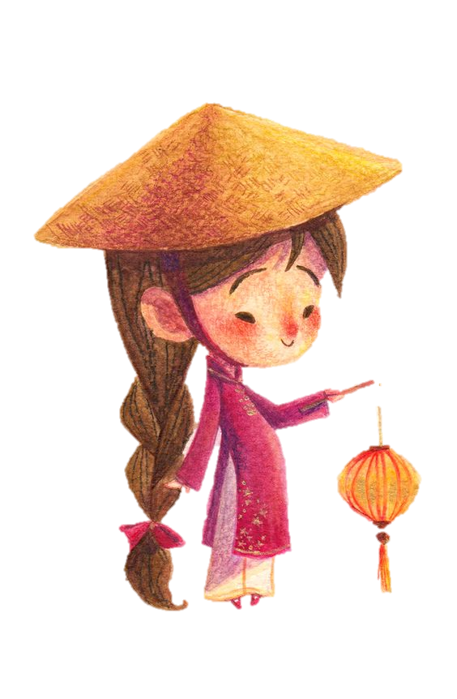
Bài tập 1 (SGK – 116)
Từ địa phương
Đây là những từ chỉ sử dụng ở Huế hoặc 1 số tỉnh miền Trung Bộ, không phải là các từ toàn dân sử dụng.
Với những người không ở Huế, cần phải chú thích và giải nghĩa mới hiểu đúng về các từ này.
Thẫu
Vịm
Cái trẹc
O

Slide 9
Bài tập 2 (SGK -116)
Ai nhanh hơn
Trong thời gian 3 phút, em hãy tìm những từ địa phương được sử dụng trong văn bản Chuyện cơm hến và giải nghĩa các từ ấy bằng từ ngữ toàn dân tương đương.
Hết thời gian, ai là người tìm được nhiều nhất và giải nghĩa đúng sẽ giành chiến thắng

Slide 10
Một số gợi ý
Từ địa phương | Từ toàn dân (Nghĩa) | Ghi chú
Lạt | Nhạt
Duống | Đưa xuống
Xắt | Thái nhỏ ra thành miếng
Môn bạc hà | Dọc mùng
Trụng | Nhúng vào nước sôi

Slide 11
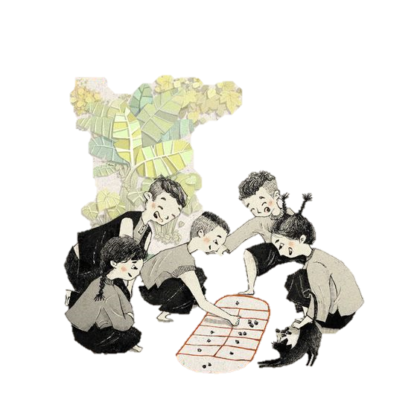
Bài tập 3 (SGK -116)
Tác dụng
Khắc họa không khí, sắc thái của Huế.
Thể hiện lối nói riêng, mang đặc trưng của Huế từ đó tạo dấu ấn sâu đậm về văn hóa, con người Huế.
Thể hiện tình yêu, sự tự hào của tác giả với Huế.

Slide 12
Bài tập 4 (SGK – 116)
MỘT
SỐ
GỢI
Ý
Tía
Ba
cha
Bố
Bầm
U
Má
Mẹ

Slide 13
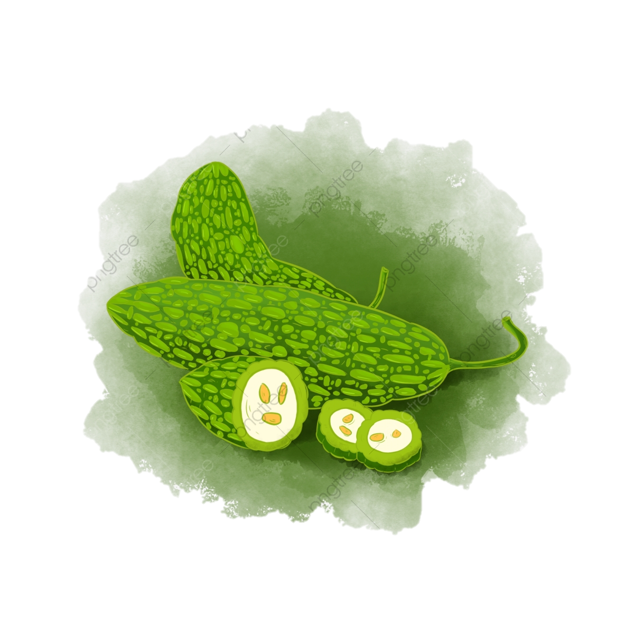
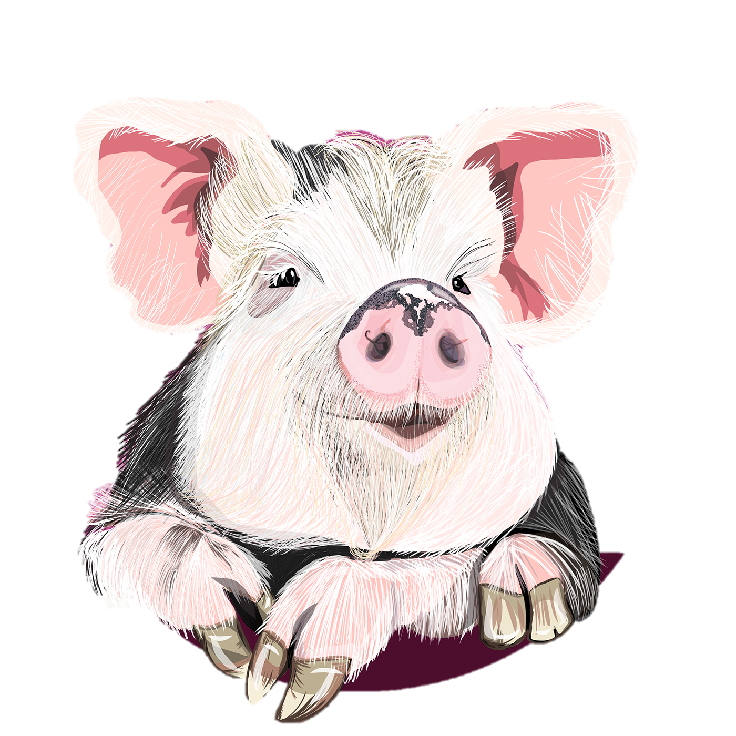
Bài tập 4 (SGK – 116)
MỘT
SỐ
GỢI
Ý
Khổ qua
Mướp đắng
Con heo
Con lợn

